Slide 1
Министерство образования и науки Республики Башкортостан ГАПОУ Уфимский топливно-энергетический колледж Спец.: 13.02.02
Проект-презентация по дисциплине:
«Теоретические основы теплотехники и гидравлики»
Тема: Центробежный насос
Выполнил: студент группы 2ТС-1
Михайлова Лилия Владимировна
Руководитель:
Валеева Зульфия Азатовна
Уфа, 2020

Slide 2
ВВЕДЕНИЕ
Центробежные насосы имеют большое применение в схемах ТЭС и АЭС. Надежность и экономичность их работы в большой мере определяет в целом надежность и экономичность работы электростанций, поэтому характеристикам насосов уделяется большое внимание. Периодически производятся испытания по снятию характеристик насосов. Снимают: напорную характеристику, которая представляет зависимость напора насоса от его подачи; энергетическую характеристику - зависимости потребляемой мощности и КПД насоса от подачи и кавитационную характеристику - зависимость допустимой высоты всасывания от подачи насоса.

Slide 3
Цели и задачи проекта:
1. Изучить устройство и принцип работы центробежного насоса ;
2. Рассмотреть техническую характеристику ЦБН;
3. Использовать данный материал для написания курсовых и дипломных работ.

Slide 4
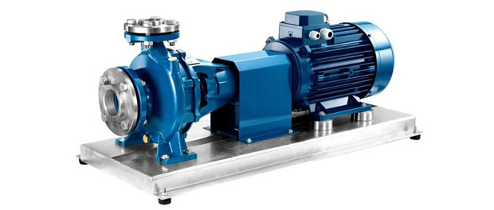

Slide 5
Центробежный насос
Центробежные насосы – самая большая группа устройств, применяемых в быту для перекачки жидкостей. Они широко используются в системах водоснабжения и водоотведения домов.

Slide 6
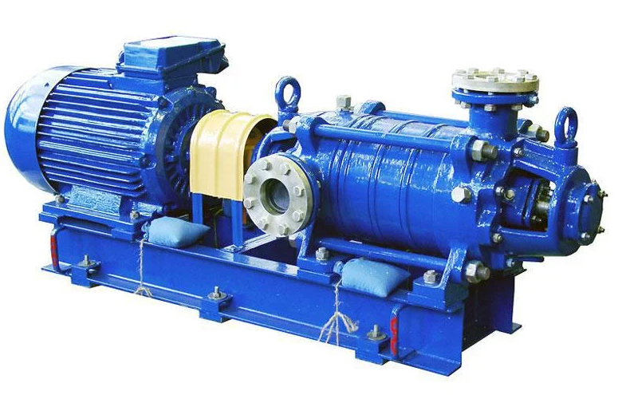
Современный вид центробежного насоса
.

Slide 7
Центробежный насос
Центробежный насос - насос, в котором движение жидкости и необходимый напор создаются за счёт центробежной силы, возникающей при воздействии лопастей рабочего колеса на жидкость.

Slide 8
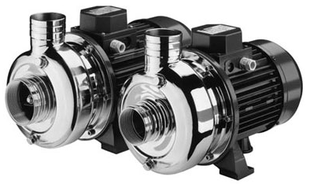
Устройство
Под центробежным насосом понимают устройство, в котором требуемое давление и напор жидкости достигается за счет центробежной силы, возникающей в результате действия лопастей рабочего колеса на воду. Главная рабочая часть агрегата – колесо, насажденное на вал и вращающееся внутри корпуса. Колесо состоит из двух дисков (заднего и переднего), расположенных на некотором удалении друг от друга. Между лопастями имеется механизм, который соединяет колеса воедино.

Slide 9
Назначение
Центробежные насосы являются самыми распространёнными насосами в мире. Благодаря своей конструкции и стабильной работе этот тип насосов нашел широкое применение, как для решения бытовых задач, так и для основных технологических процессов в самых различных отраслях промышленности.
Работа центробежного насоса основана на преобразовании механической энергии ротора электродвигателя в энергию перемещаемой жидкости.
Обеспечивает равномерную и высокую подачу жидкости

Slide 10
Виды центробежных насосов

Slide 11
Конструкция
Электродвигатель в устройстве центробежного насоса играет роль приводного элемента. Та часть внутренней конструкции центробежного насоса, где располагается его приводной электродвигатель, тщательно герметизируется, что необходимо для защиты силового агрегата от контакта с перекачиваемой жидкой средой.
Вал насоса передает вращение от электродвигателя рабочему колесу.
Конструкция центробежного насоса обязательно включает в себя рабочее колесо, на внешней цилиндрической поверхности которого расположены лопатки, перемещающие перекачиваемую жидкую среду по внутренней камере устройства.
Подшипниковые узлы обеспечивают легкое вращение вала с зафиксированным на нем рабочим колесом.
Уплотнительные элементы защищают узлы внутренней конструкции гидромашины от контакта с перекачиваемой жидкой средой.
Корпус насоса, как правило, выполнен в форме улитки и оснащен двумя патрубками – всасывающим и напорным.

Slide 12
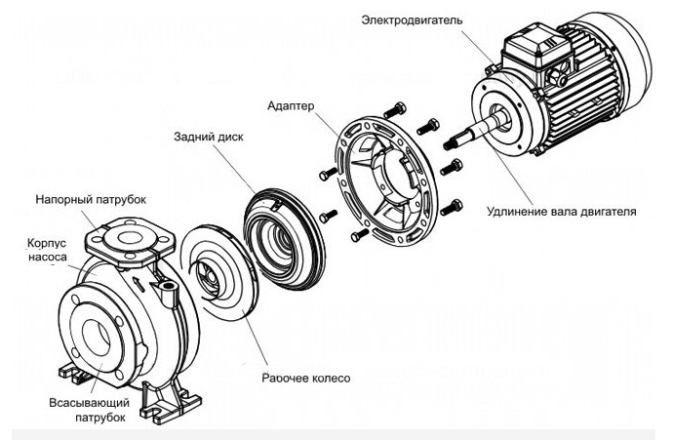
Схема
Электродвигатель
Удлинение вала двигателя
Адаптер
Задний диск
Напорный патрубок
Рабочее колесо
Корпус насоса
Всасывающий патрубок

Slide 13
Конструктивная схема
Конструктивная схема центробежного насоса может включать в себя ряд дополнительных элементов:
шланг, по которому перекачиваемая жидкая среда поступает в напорную магистраль;
шланг, по которому жидкость поступает во внутреннюю камеру устройства;
обратный клапан, препятствующий перемещению уже перекачанной жидкой среды в обратном направлении;
фильтр грубой очистки, не дающий твердым включениям, содержащимся в составе жидкой среды, попадать во внутреннюю часть помпы;
вакуумметр, при помощи которого осуществляется контроль за степенью разреженности воздуха в рабочей камере;
манометр, посредством которого можно контролировать давление потока жидкой среды, создаваемого насосным оборудованием;
элементы запорной арматуры, позволяющей регулировать параметры потока жидкой среды, поступающей в насос и выходящей из него.

Slide 14
Принцип действия центробежного насоса

Slide 15
Принцип действия центробежного насоса
После запуска приводного двигателя вал насоса с установленным на нем колесо начинает вращаться Лопатки колеса заставляют вращаться и находящиеся в рабочей камере вещество. Как только жидкость начинает двигаться по кругу, она подвергается воздействию центробежной силы, направленной от центра. Причем модуль этой силы чем больше, тем дольше молекулы перекачиваемой сместились от центра вращения.
В конце концов жидкость вырабатывается на периферию рабочего колеса, а затем – в изогнутой кверху выходной патрубок. Таким образом, давление или, как еще говорят, напор в линии нагнетания поддерживается за счет центробежной силы.

Slide 16
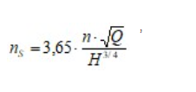
Расчет центробежного насоса
Исходные данные:
где Q – в м3/сек; Н – в м; n – об/мин.

Slide 17
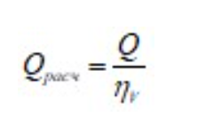
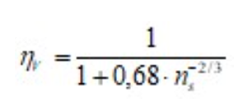
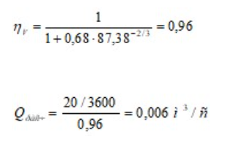
Расчетная производительность насоса с учетом объемных потерь через концевые уплотнения
где – объемный КПД (коэффициент подачи); обычно значение

Slide 18
Применение центробежных насосов в ТОТ
Применение центробежных насосов в промышленности — достаточно распространенное явление. Такие устройства работают в химической и угольной промышленности, а также подают растворы и реагенты во время некоторых способов производства. Нашли свое применение центробежные насосы для воды промышленные в пищевой и химической сфере, например насос модели Aspir.
В промышленности также применяются горизонтальные химические центробежные насосы. Основные преимущества такого типа насосов — это высокое качество эксплуатации, возможность выдержать жесткие условия работы, быстрая и легкая установка, а также простота использования. К таким устройствам относятся горизонтальные центробежные химические насосы серии MB.

Slide 19
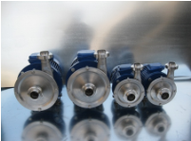
Применение центробежных насосов в ТОТ
Эти насосы могут использоваться для работы с чистой или слегка загрязненной жидкостью, с вязкой жидкостью и даже с жидкостью, содержащей твердые частицы. В сфере сельского хозяйства, чтобы обеспечить ферму водой, используют скважинный центробежный насос для воды.
В пищевой промышленности центробежные насосы применяются для приготовления сырья для продуктов или для самих продуктов. Например, в молочной промышленности хорошо зарекомендовал себя насос PUMA+.

Slide 20
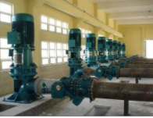
Применение центробежных насосов в ТОТ
Помогают насосы центробежные промышленные в производстве бумажных изделий, где они транспортируют клей, окислители и другие компоненты. Также применяются насосы в химической промышленности, с их помощью есть возможность перегонять спирт, щелочь, кислоту и другие реагенты.
Широкое использование насосы получили и в нефтяной промышленности, где они должны работать в особых условиях. Перекачиваемая насосами жидкость имеет большую вязкость или может содержать различные примеси. На насосы, используемые в нефтяной сфере, может оказываться большое воздействие высоким давлением и температурой.

Slide 21
Заключение
Изучила устройство и принцип работы ЦБН;
Рассмотрела техническую характеристику ЦБН;
Использовала данный материал для написания курсовой работы.

Slide 22
Список литературы
1. Абрамов Е.И., Колесниченко К.А., Маслов В. Т. Элементы гидропривода. Киев: Техника, 2017
2. Башта Т.М. Гидропривод и гидропневмоавтоматика. М.: Машиностроение, 2017
3. Башта Т.М. Машиностроительная гидравлика. М.: Машиностроение, 2016
4. БронЛ.С., Тартаковский Ж.С. Гидравлический привод агрегатных станков и автоматических линий. М.: Машиностроение, 2016
5. Ванин В.А., Мищенко С.В., Трифонов О.И. Кинематические связи в металлорежущих станках на основе гидравлического шагового привода. М.: Машиностроение-1, 2017

Slide 23
Список интернет-источников
https://neftegaz.ru/tech-library/nasosnoe-i-kompressornoe-oborudovanie/141940-tsentrobezhnyy-nasos/
https://principraboty.ru/ustroystvo-i-princip-raboty-centrobezhnogo-nasosa/
https://stankiexpert.ru/spravochnik/pnevmatika/tsentrobezhnyi-nasos.html
https://cable.ru/articles/id-1550.php

Slide 24
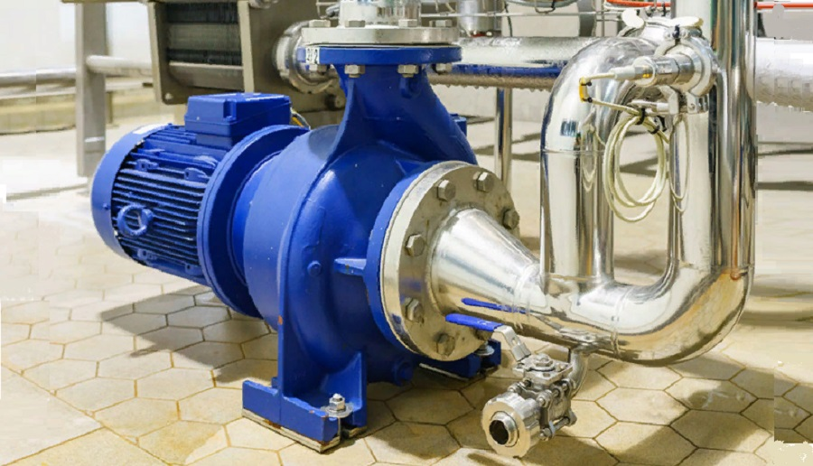
Спасибо за внимание.

